Slide 1

Training React.js

Slide 2
Introducción

Slide 3
¿Qué es React.js?
React es una librería para construir interfaces de usuario

Slide 4
¿Por qué React.js?
React es rápido
React es modular
React es escalable
React es popular

Slide 5
Introducción - ¿ Por qué React.js ?
React es rápido
Las aplicaciones creadas en React pueden manejar actualizaciones complejas y sentirse rápidas y receptivas

Slide 6
Introducción - ¿ Por qué React.js ?
React es modular
En lugar de escribir archivos de código grandes y densos, puede escribir muchos archivos más pequeños y reutilizables. La modularidad de React puede ser una solución para los problemas de mantenimiento de JavaScript.

Slide 7
Introducción - ¿ Por qué React.js ?
React es escalable
Los programas grandes que muestran una gran cantidad de datos cambiantes es donde React se desempeña mejor.

Slide 8
Introducción - ¿ Por qué React.js ?
React es popular
Si bien esta razón tiene poco que ver con la calidad de React, es cierto que la comunidad de React creció bastante estos últimos 2 años por ende hay muchísima documentación y ejemplos.

Slide 9
¿Qué es JSX?
Es una extensión de sintaxis para Javascript

Slide 10
Introducción - ¿ Qué es JSX ?
¿Qué es JSX?
React tiene la idea de que el renderizado y la lógica de la UI están acopladas: como se manejan los eventos, como cambia el estado y como se prepara la información para mostrar.
En vez de separar el maquetado de la lógica en diferentes archivos, React separa estos términos en «componentes» que contienen ambos.
No es necesario utilizar JSX para trabajar con React, pero es una buena ayuda cuando combinamos UI y código Javascript. Además le permite a React mostrar errores mas claros.

Slide 11
¿Qué hace a React.js tan especial?
Composition
Unidirectional Dataflow
Explicit mutations
Just Javascript

Slide 12
Introducción - ¿ Qué hace a React.js tan especial ?
Composition
React nos permite desarrollar componentes que se «unen» o se «componen» en componentes mas grandes y complejos. De esta manera podemos decir que una app está compuesta por otras apps mas pequeñas.

Slide 13
Introducción - ¿ Qué hace a React.js tan especial ?
Composition
<Slider /> <Navbar /> <Date /> <Router /> <Header /> <Calendar />
<Avatar /> <Carousel /> <Chart /> <Map /> <Datepicker />

Slide 14
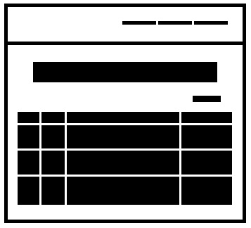
Introducción - ¿ Qué hace a React.js tan especial ?
Composition
<Container>
<Navbar />
<Header />
<Datepicker>
<Calendar />
</Datepicker>
</Container>

Slide 15
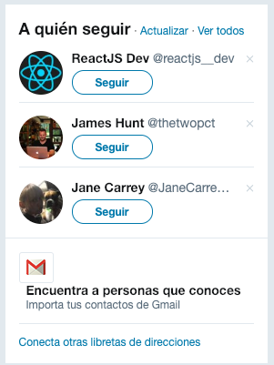
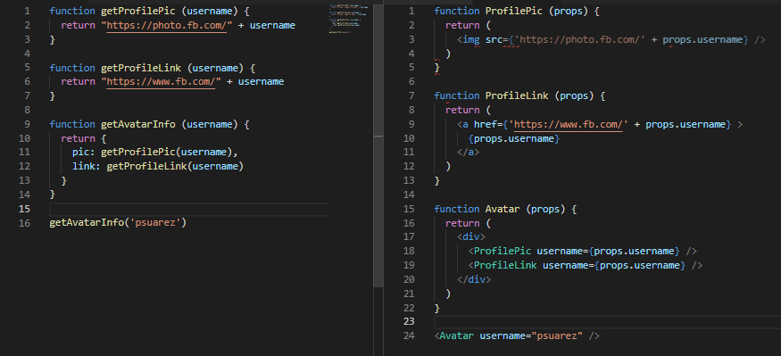
Introducción - ¿ Qué hace a React.js tan especial?
Ejemplo Composition

Slide 16
Introducción - ¿ Qué hace a React.js tan especial ?
Unidirectional Dataflow
Si tomamos por ejemplo jQuery o cualquier «vanilla DOM manipulation», cada Event handler va a modificar el estado del DOM. Cuando la aplicación escale en tamaño es muy probable encontrarse con bugs en los que un Event handler cambie el estado de algo que no debía.
En cambio con React, el estado se encuentra dentro de cada componente, por lo que es imposible alterar el estado de otro componente no deseado.
La idea de todo esto es que nosotros nos ocupemos de manejar el estado de un componente, y que React se encargue de renderizar la UI de ese componente.

Slide 17
Introducción - ¿ Qué hace a React.js tan especial ?
Unidirectional Dataflow
jQuery
React
State
Event Handler
Event Handler
Event Handler
Event Handler
Event Handler
Update DOM
Update DOM
Update DOM
Update DOM
Update DOM
Event Handler
Event Handler
Event Handler
Event Handler
Event Handler
State
State
State
State
State

Slide 18
Introducción - ¿ Qué hace a React.js tan especial ?
Unidirectional Dataflow
jQuery
React
State
Event Handler
Event Handler
Event Handler
Event Handler
Event Handler
Update DOM
Update DOM
Update DOM
Update DOM
Update DOM
Event Handler
Event Handler
Event Handler
Event Handler
Event Handler
State
State
State
State
State

Slide 19
Introducción - ¿ Qué hace a React.js tan especial ?
Explicit Mutations
Como dijimos anteriormente, el estado se encuentra dentro de cada componente. La UI se renderiza a partir de ese estado.
Cuando updateamos ese estado, react se encarga de actualizar la UI.
Si utilizamos setState, estamos diciendole a react “este es el nuevo estado”, a partir de ese momento React puede discernir entre el estado anterior y el nuevo, y saber que componentes tiene que renderizar nuevamente.

Slide 20

Introducción - ¿ Qué hace a React.js tan especial?
Explicit Mutations
STATE
this.setState({
handle: ‘test’,
authed: true
})
UI

Slide 21
Introducción - ¿ Qué hace a React.js tan especial ?
Just Javascript
No hay mucho que explicar sobre este punto, simplemente tener en cuenta que cualquier conocimiento previo sobre Javascript es muy valorado en React.

Slide 22
Autores
Lifschitz, Matias
Suárez , Francisco

